Slide 1
Портал DA

Slide 2
Интернет-портал – инструмент взаимодействия с инвесторами в любой точке мира
24/7
Круглосуточный доступ к данным и общению с сотрудниками банка
Многофункциональная команда с реальным опытом привлечения инвесторов и реализации сложных сделок
Универсальный инструмент для экспозиции активов и управления взаимоотношениями с инвесторами

Slide 3
Наши возможности
сообщество профессиональных инвесторов
работаем со всеми видами активов
индивидуальный подбор типа сделки и ее сопровождение
развитие и доработка Портала DA по гибким методологиям (Agile)
гибкое ценообразование
специальные условия по кредитованию

Slide 4
Наши преимущества
широкий спектр типов активов
быстрая реализация активов по справедливой цене
оптимизация бизнеса по любым направлениям
минимизация рисков при реализации активов
быстрое внедрение изменений по индивидуальным потребностям клиента

Slide 5
МЫ РЕАЛИЗУЕМ
Проблемные активы на разных стадиях взыскания
Активы на балансе Сбербанка и дочерних обществ
Активы на балансе сторонних организаций
Готовый и действующий бизнес

Slide 6
958 квартиры и апартаменты
500 частные дома
Моя жизнь
280 производственные помещения
266 торговые центры и помещения
201 земельные участки
179 офисы и гостиницы
Моя компания
407 автотранспорт и спецтехника
131 производственное оборудование

Slide 7
Как стать нашим клиентом
Купить актив
Продать актив
Мы проводим презентацию Портала DA и подробно рассказываем о возможных вариантах сотрудничества
Вы предоставляете документы для регистрации на Портале
Согласовываем Договор о сотрудничестве (пакет услуг и стоимость)
Мы предоставляем вам доступ к Порталу DA
Вы находите актив, а мы даем полную информацию по нему
Загружаем вместе с вами данные о ваших активах на Портал DA
Согласовываем и структурируем сделку на приобретение актива
Проводим поиск инвестора, сопровождение сделки

Slide 8
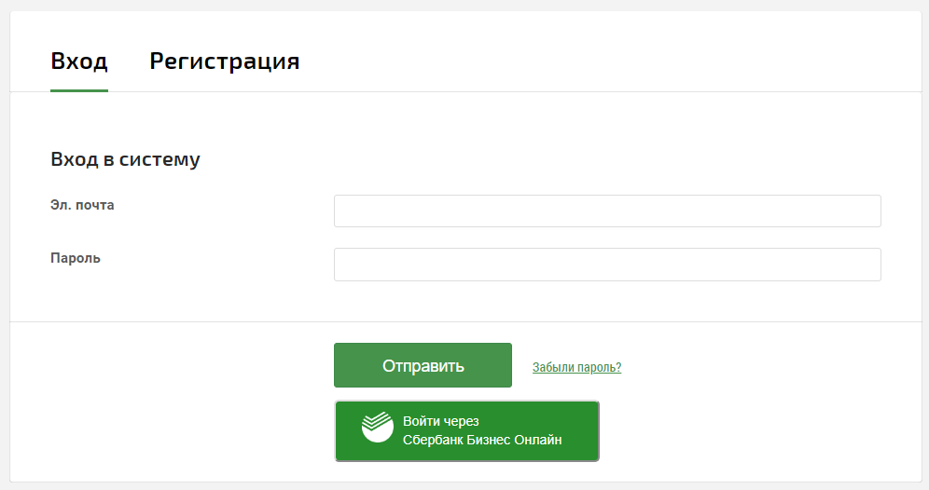
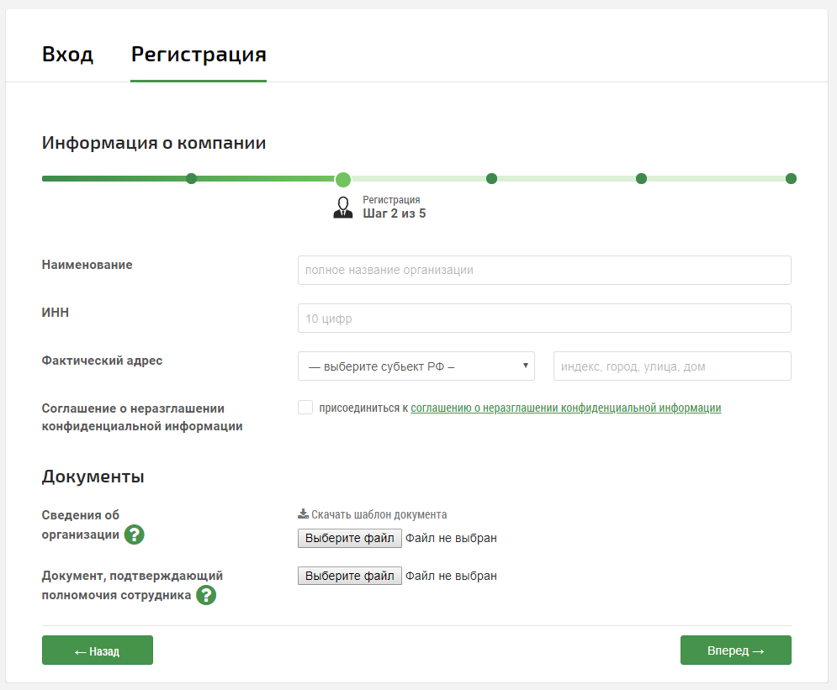
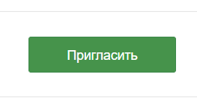
Процесс подключения
Через СББОЛ
Самостоятельно
Быстрый и удобный, достаточно ввести данные для входа в Сбербанк Бизнес-Онлайн
Длительный, требующий заполнения документов и проверки службы безопасности банка (до 5 рабочих дней)
Подключаем всех сотрудников компании с доступом в СББОЛ (ЛПР, бухгалтеры и прочие).
После регистрации компании есть возможность предоставить доступ сотрудникам компании в один клик

Slide 9
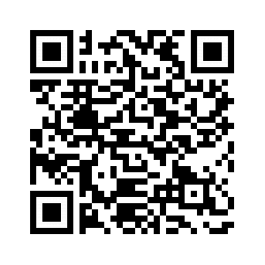
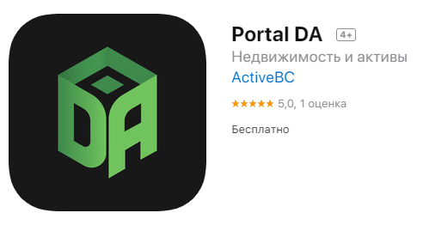
Новый канал взаимодействия – все возможности всегда под рукой!
Отсканируйте QR-код
Мобильное Приложение для iOS и Android
Единый п/я для консультаций и вопросов portal_da@sberbank.ru
контактная информация на https://portal-da.ru

Slide 10
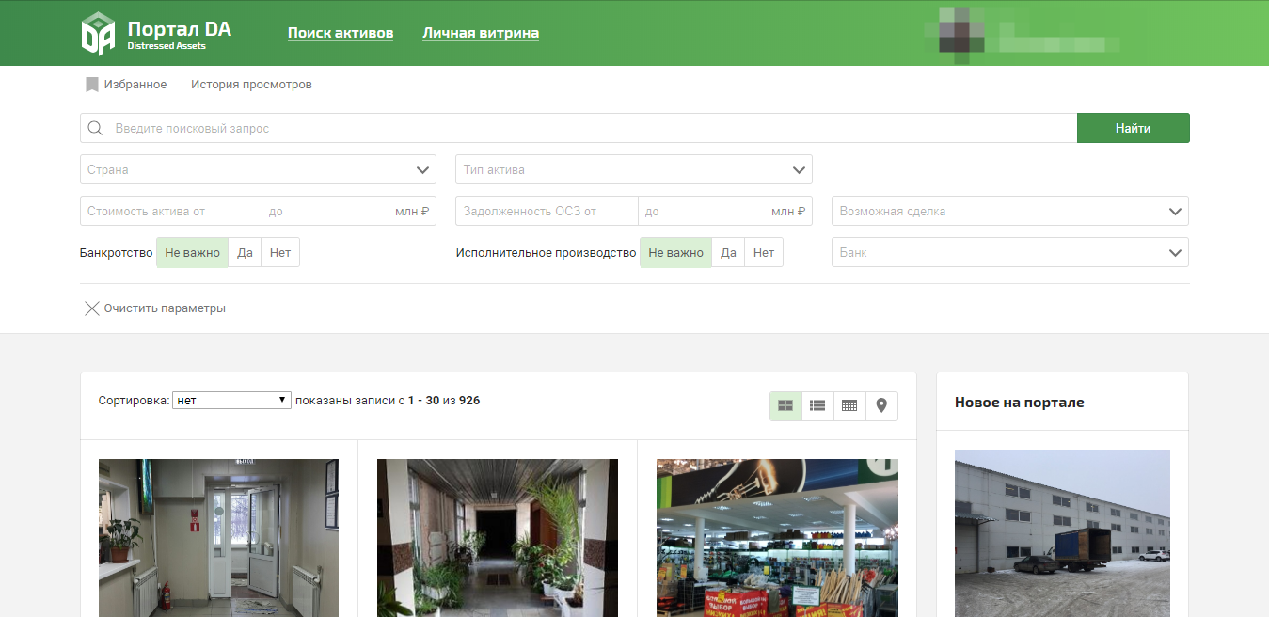
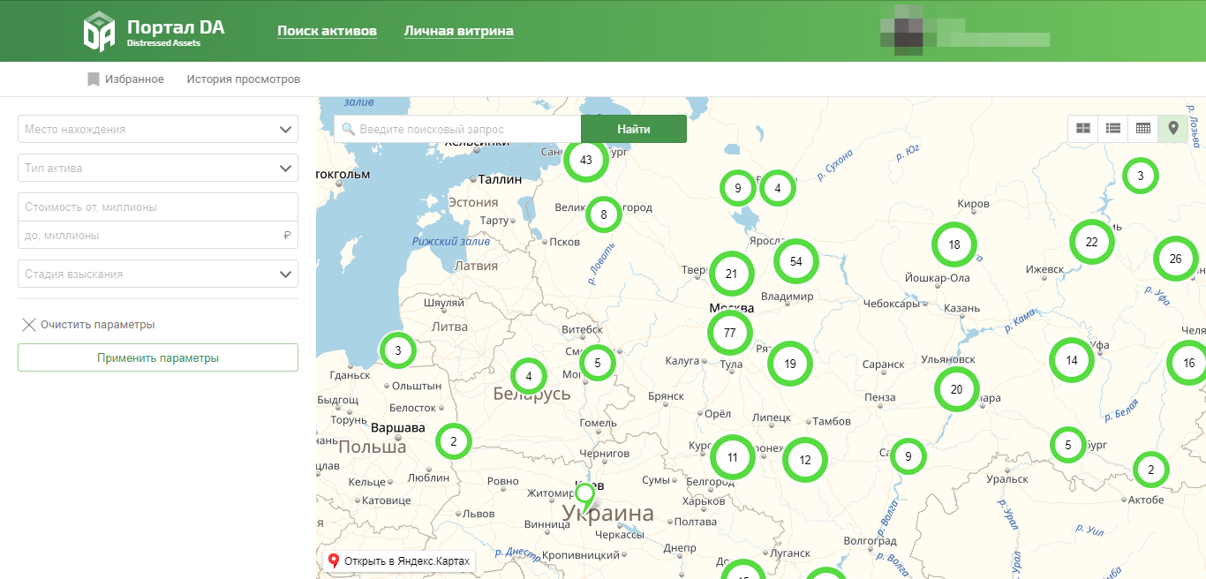
Для Клиента:
удобная система поиска активов по различным параметрам, личная витрина

Slide 11
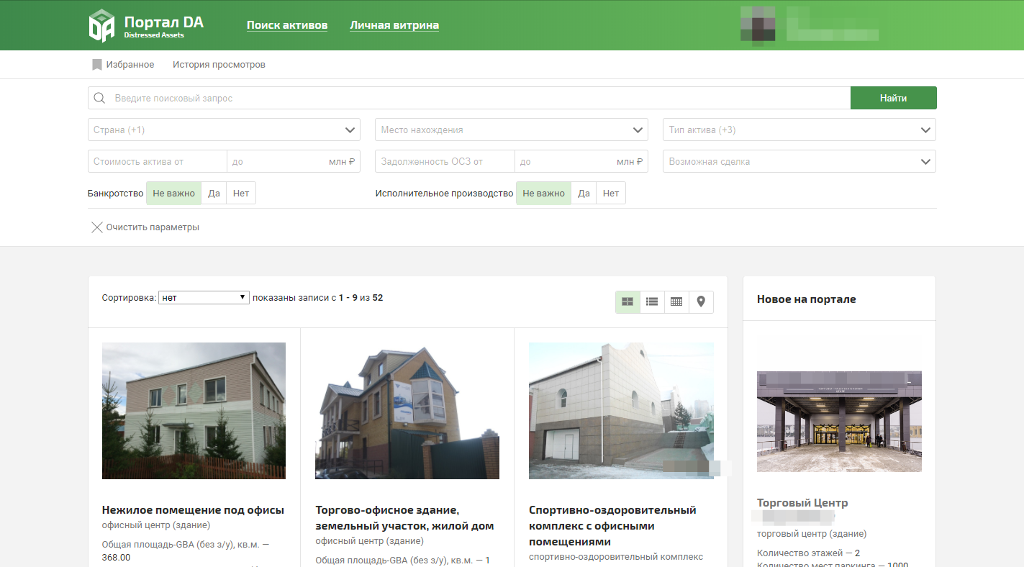
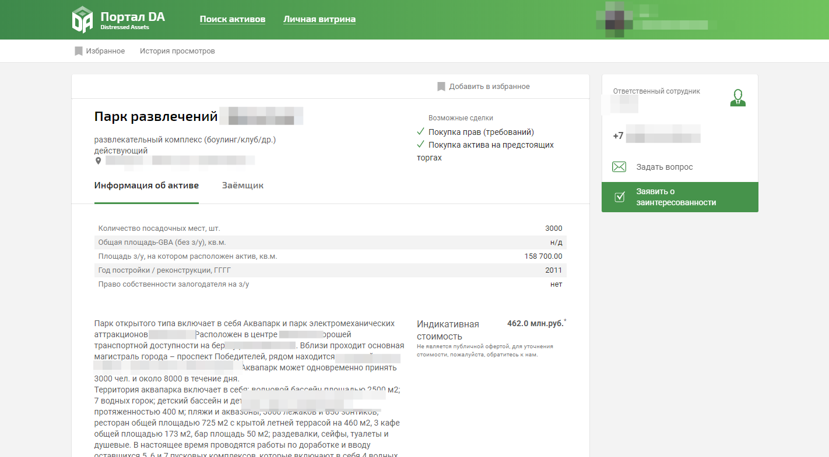
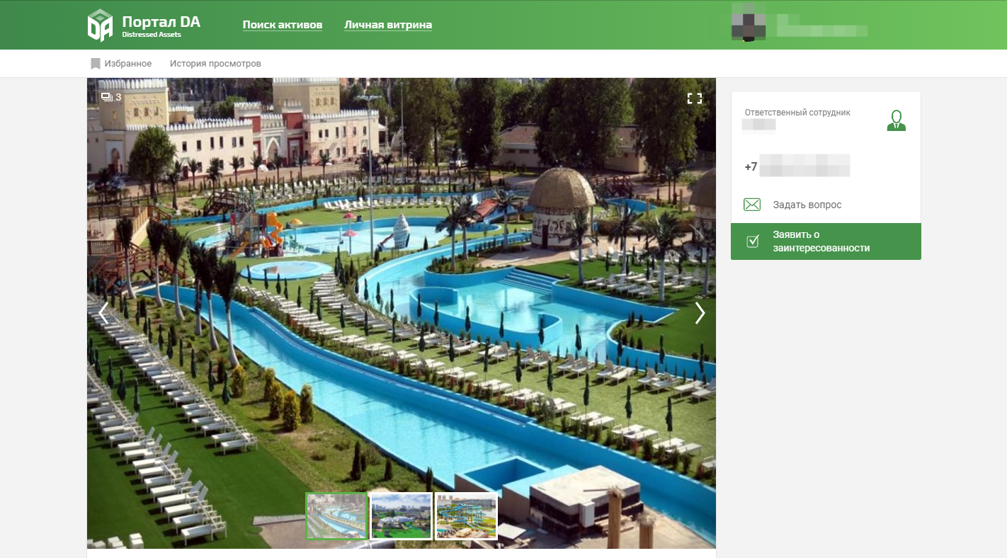
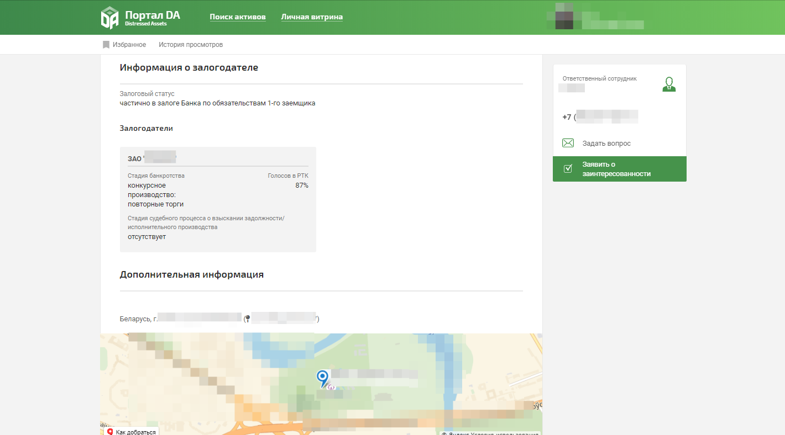
Для Клиента:
удобный интерфейс представления информации об активе

Slide 12
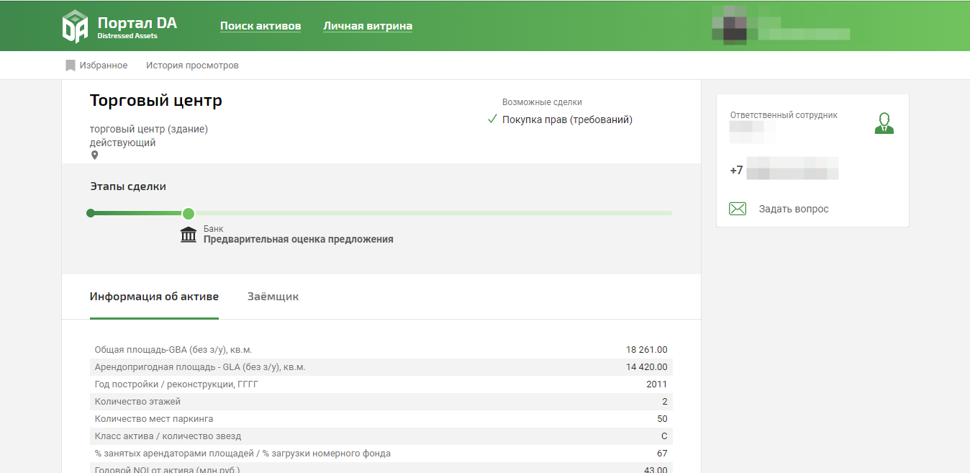
Для Клиента:
детализированная информация по активу с атрибутами в зависимости от его типа, progress bar по сделке

Slide 13
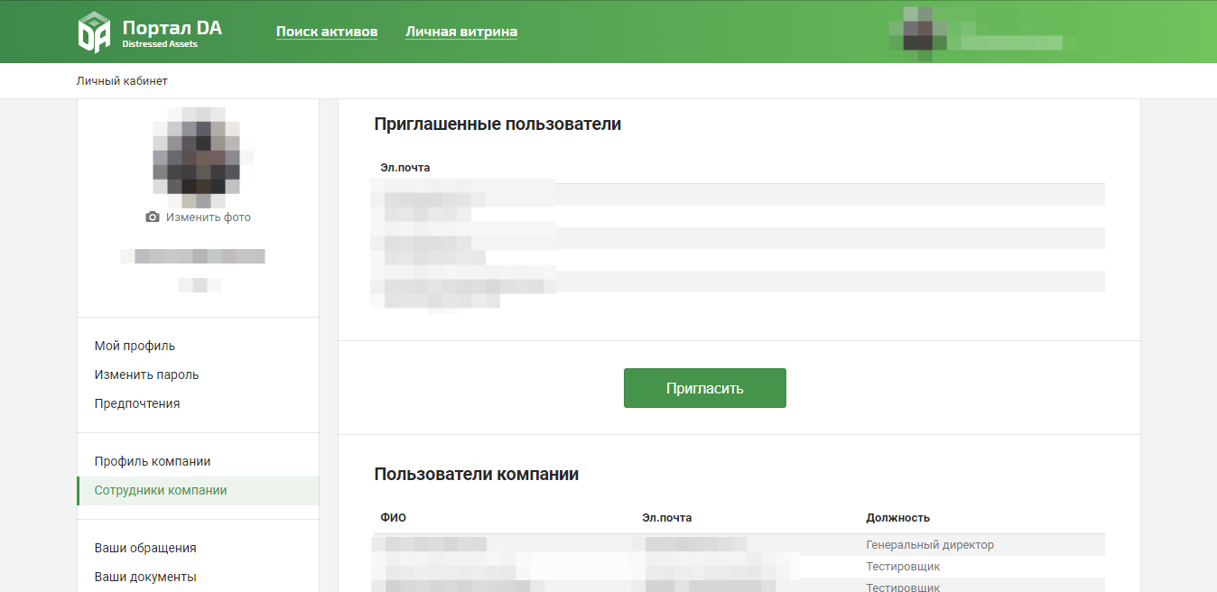
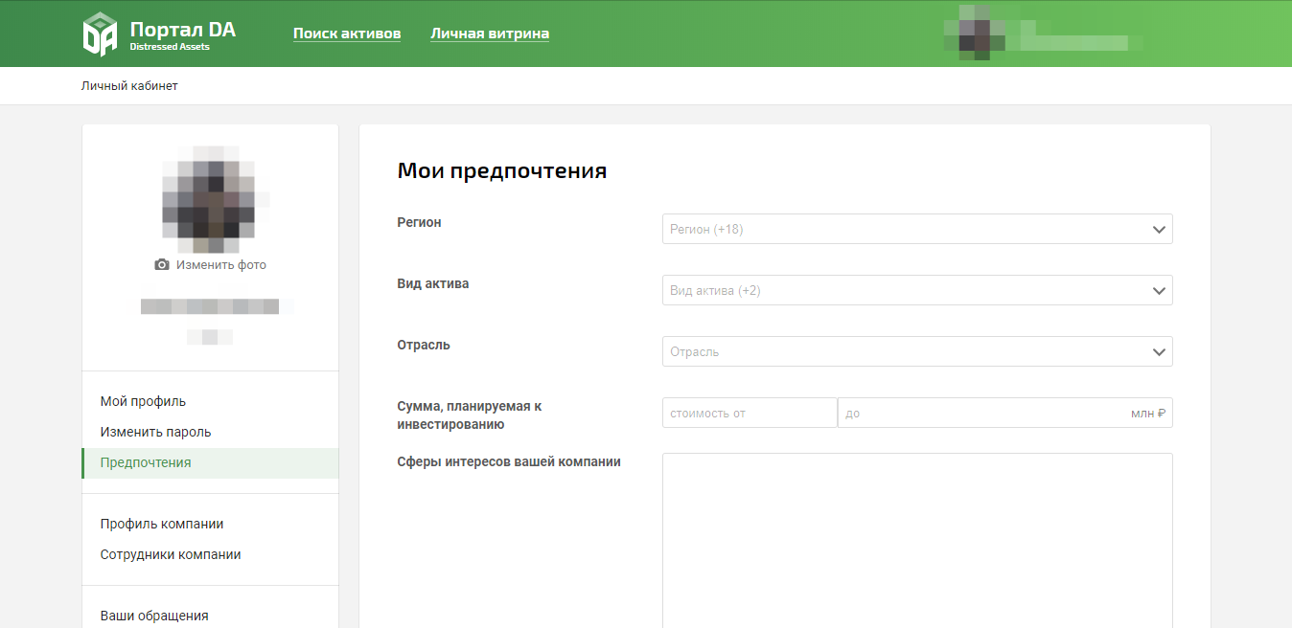
Для Клиента:
личный кабинет, многопользовательский доступ, управление предпочтениями
Для Клиента

Slide 14
Мы открыты для сотрудничества!
https://portal-da.ru
nagrubtsova@sberbank.ru
+7 (912) 603-32-02
г. Екатеринбург, ул. Куйбышева, д. 67

